Slide 1


ハンフリー10-2とOCTから算出する網膜神経節細胞数
田邉 義政^{1）} 小川 俊平^{2,3）} 野呂 隆彦^{2）4)} 伊藤 義徳²⁾
奥出 祥代^{2）} 郡司 久人^{1）} 中野 匡^{2）}
1）東京慈恵会医科大学附属柏病院
2）東京慈恵会医科大学附属病院
3)厚木市立病院 眼科
4)スタンフォード大学

Slide 2
背景
静的視野検査の網膜感度およびOCTの神経乳頭周囲網膜神経節細胞層（cpRNFL）厚から、網膜神経節細胞（retinal ganglion cell; RGC）の数を算出するCSFI*を提案。
*Combined structure and function index
Harwerth RS, et al, Prog Retin Eye Res. 2010
*Medeiros FA, et al, Arch Ophthalmol. 2012
CSFIの緑内障全病期わたる静的視野指標（MD、VFI）との整合性、早期緑内障診断力において、良好な結果が報告されてきた。
Kuang TT-M, et al, IOVS. 2013
Meira-Freitas D , et al, IOVS. 2013
Tatham AJ , et al, Clin Ophthalmol. 2014

Slide 3
背景
しかしCSFIに代表されるHarwerthのnon-linear modelに対し、緑内障マカクザルから導かれたモデルであることや、log scale上で網膜感度とRGC密度がlinearに相関するとする前提などに対する反論。
Raza AS, Hood DC. IOVS. 2015
Humphrey視野10-2(HFA10-2)にHarwerthのnon-linear modelを用いてRGC数 を算出した検討は少ない。

Slide 4
目的
今回我々は、広義緑内障患者のHumphrey視野10-2(HFA10-2)と光干渉断層計(OCT)からRGC数を算出*,**し、両者の整合性を検討したので報告する。
*Harwerth RS, et al, Prog Retin Eye Res. 2010
**Medeiros FA, et al, Arch Ophthalmol. 2012
Notes:
今回我々は、ハーワ－ス, メデーロスらのRGC数算出方法を応用し、緑内障患者のハンフリー視野10-2と光干渉断層計からRGC数を算出し、検討したので報告します★

Slide 5
対象
広義POAG+PPG患者 131症例、628眼（同一症例、左右も1眼）
2009年9月から2017年6月 東京慈恵会医科大学緑内障外来
HFA10-2とOCTを同日に測定
HFA10-2の信頼性指標とOCT基準を満たす*
*HFAの信頼性(固視不良20%未満、偽陽性15%未満、偽陰性33%未満)
OCT（image quality 5/10 以上、複数回撮像のうち最良の画像を選択）
Notes:
2009年9月から2017年6月、慈恵医大附属病院眼科においてHFA10-2とOCTを同日に測定し、HFA10-2の信頼性指標とOCT基準を満たす131症例、628データセットです★

Slide 6
対象
N＝眼数 | POAG 258 | NTG 356 | PPG 14 | All 628
平均年齢(歳) | 58.1±9.0 | 56.4±9.2 | 47.6±4.5 | 56.9±9.2
平均等価球面度数(D) | -5.62±4.1 | -4.94±3.3 | -5.40±0.3 | -5.23±3.6
性別(F:M) | 98:160 | 118:238 | 14:0 | 230:398
MD(dB) 10-2 | -13.4±11 | -7.30±8.1 | 0.25±0.8 | -9.62±9.7
Mean +/- SD
One-way ANOVA
X2 test
Notes:
POAG,NTG,PPGの3群の内訳をお示ししています。★

Slide 7
方法
測定機器
光干渉断層計
Cirrus HD-OCT（OCT; Carl Zeiss）
Optic disc cube 200×200
静的視野計
Humphrey視野計(HFA; Carl Zeiss）
SITA Standard中心 10-2
Notes:
方法はハンフリーシータスタンダード10－2とOCTのオプティックディスクキューブを同日に行いメデーロスらの方法を応用してハンフリ-とOCTから推定RGC数を算出しました★

Slide 8
RGC_10-2
m=[0.054*(ec*1.32)]+0.9
b=[-1.5*(ec*1.32)]-14.8
gc={[(s-1)-b]/m}+4.7
RGC_10-2 =[∑10^(gc*0.1)]/9
ganglion cell quantity (gc)
visual field sensitivity (s)
eccentricity (ec)
Harwerth RS, et al, Prog Retin Eye Res. 2010
Medeiros FA. ArchOphthalmol. 2012
Notes:
ハンフリーからの推定は、上記の公式で算出されます。
m,およびbは定数で、偏心度ecから算出されます。
Gaglion cell quantity（GC）は、網膜感度ｓ［dB］と定数ｍ，ｂ から求められます。
すべての測定点でのGCを積算したものがRGC_HFAとなります。
変数は、年齢、視覚偏心度、検査点での網膜感度となります。測定点の守備網膜面積から、２°間隔の測定点は、６°間隔の1/9の面積にに相当します。

Slide 9
RGC_OCT
d = (−0.007*age) + 1.4
c = (−0.26*MD) + 0.12
a = ave cpRNFLT*θ/360*10870*d
RGC_OCT= 10^[(log(a)*10 −c)*0.1]
Axonal density (d)
correction factor for the severity(c)
Axon (a)
cpRNFL
360
180
cpRNFLT; 乳頭周囲神経節細胞層厚
Medeiros FA. ArchOphthalmol. 2012
Zhang C. Ophthalmology 2014
Notes:
RGC_OCTは上記より求められます。
axonal density (d)は年齢により補正されます。
Correcton factor (c)は、MD値に応じてRNFLにおけるaxonal とnon-axon要素を変更します。
Axon (a)は、cpRNFLT角度θからと平均RNFLTより求め、得られます。
本研究ではZhangらを参考に全周３６０°と半周１８０を採択しました。

Slide 10
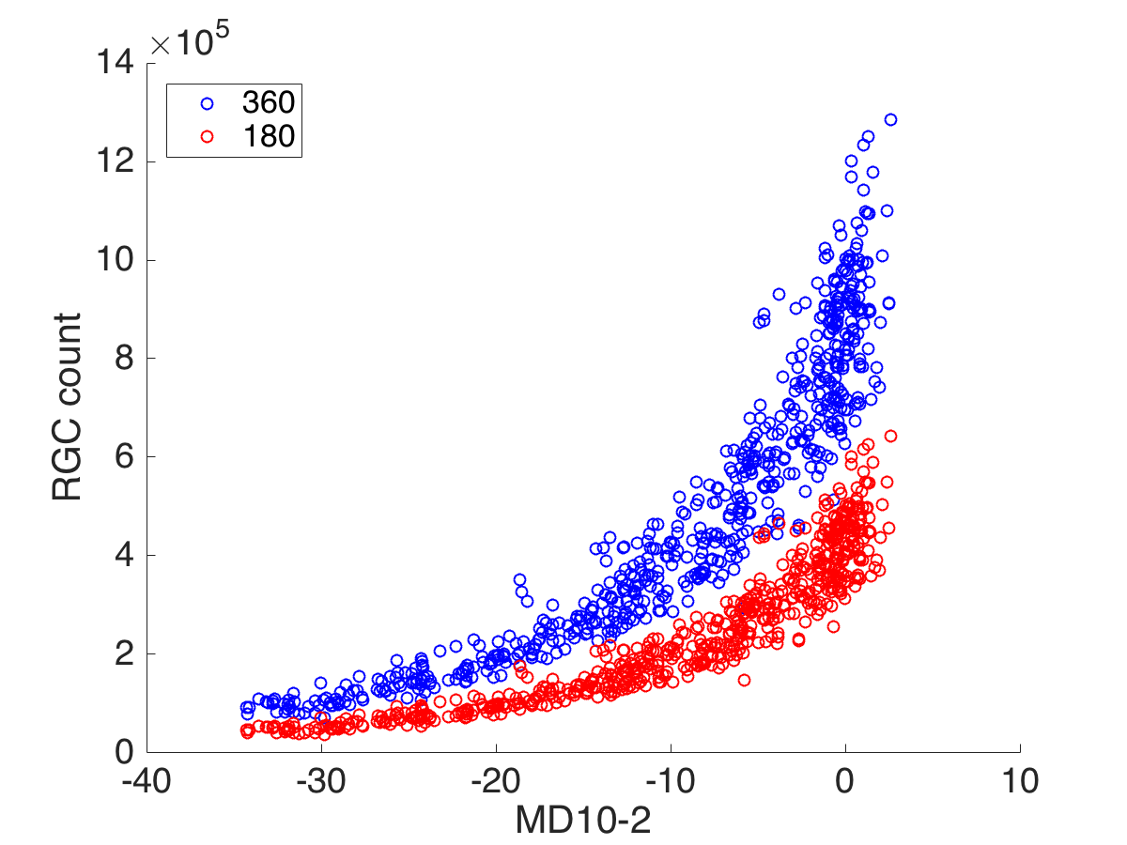
MD10-2 vs RGC_OCT
OCT360
360
R=0.895
cpRNFL
RGC OCT
OCT180
180
Zhang C. Ophthalmol 2014
R=0.895
Notes:
10-2のMDとRGC_OCTの関係をしめします。青がRGCOCT360度。赤がRGCOCT１８０度です。RGC_OCT360度は、公式よりRGC_OCT180の2倍の値をとります。RGC_OCTとMDの高い相関が認められました。また、MD値が良好なほどRGC_OCTにばらつきが認められることがわかります★

Slide 11
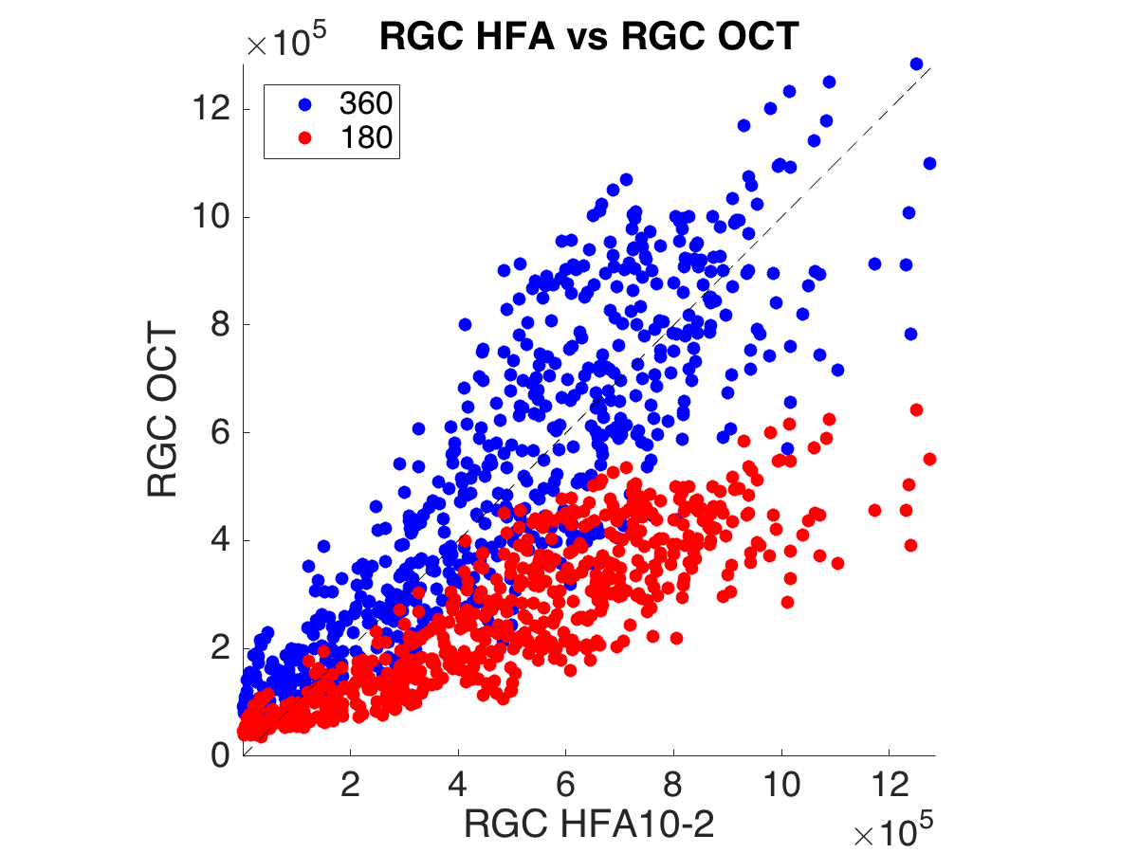
RGC_HFA vs RGC_OCT 360 &180 degree
RGC_10-2
515984±250662
553615±270130
360
R=0.86
cpRNFL
276394±149837
180
R=0.84
Zhang C. Ophthalmol 2014
Cells/mm²
Mean +/- SD
360 degree is better model
Notes:
RGC_HFAとRGC_OCTの関係を示します。
RGC_10-2から算出したRGC数は平均51万5984、RGC_OCT360度の平均が55万3615, RGC_OCT180度の平均が27万6394でした。左の散布図からも、RGRGC＿OCT360の方が、RGC_HFAとの対応が良いことがわかります。★

Slide 12
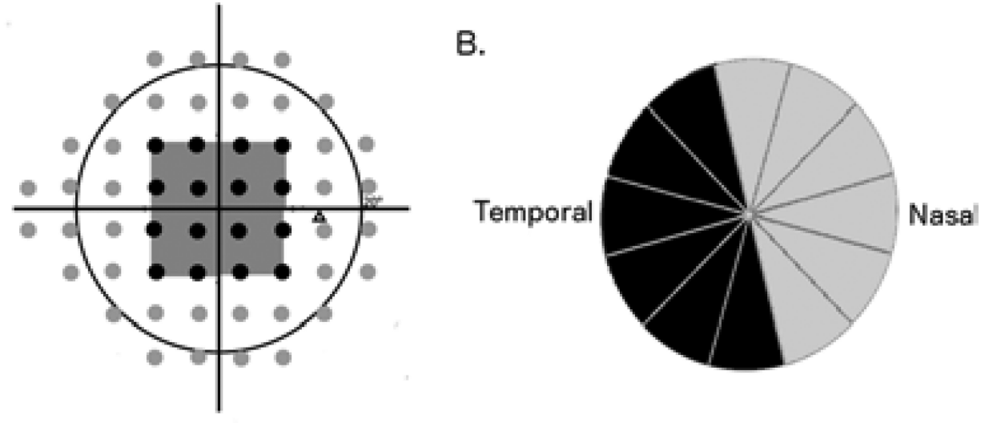
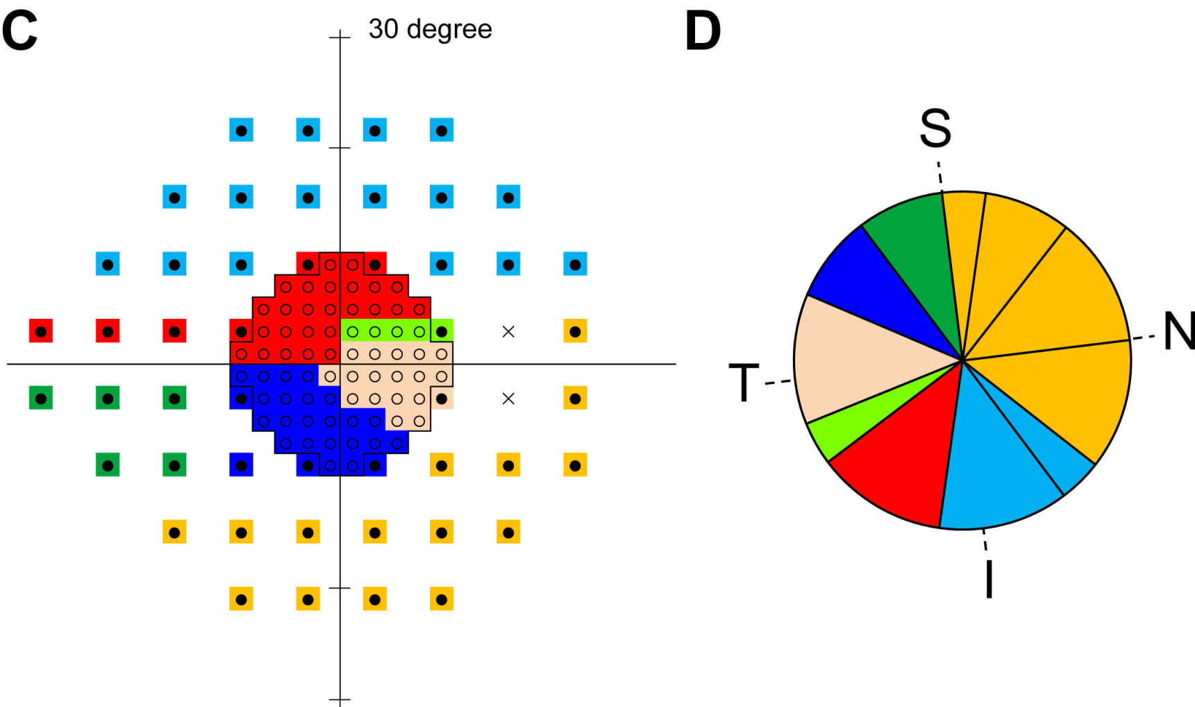
視覚10度の神経線維走行と視神経乳頭の対応
180degree
24-2
Zhang C. Ophthalmology 2014
135 degree
Hood DC. Prog Retin Eye Res. 2013
Nakanishi H. IOVS. 2016
Notes:
左視覚10°以内からの入力神経線維走行の視神経乳頭への対応示します。
左図、Hoodらは中心8度の黄斑からの神経線維の走行をNFLDとの図の様に示しています。Zhangらは180度を採択しています。Nakanishiらは、24-2、10-2のTD、cpRNFLTの測定値を因子分析をもちいて、HFA10-2の測定点に対応する乳頭ClockHourを右下図の様に示しています☆
いずれにしても、中心10°内の神経線維が視神経乳頭全体の神経線維をカバーするというのは解剖学的にも誤りといえます★

Slide 13
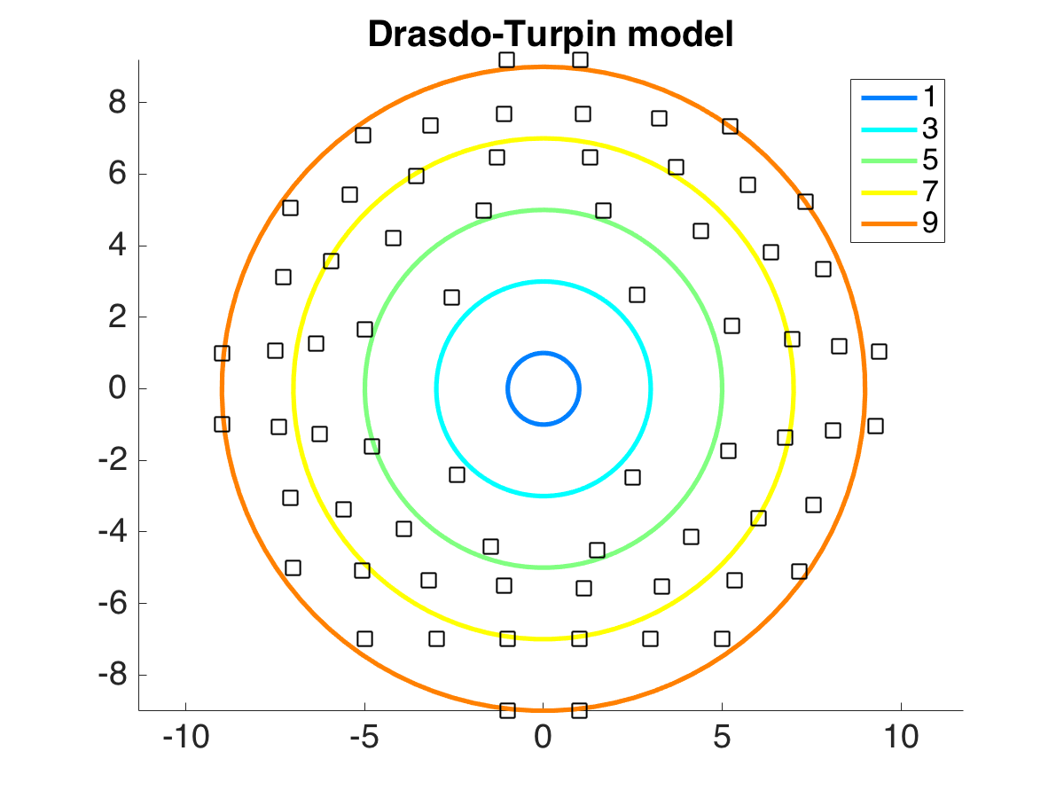
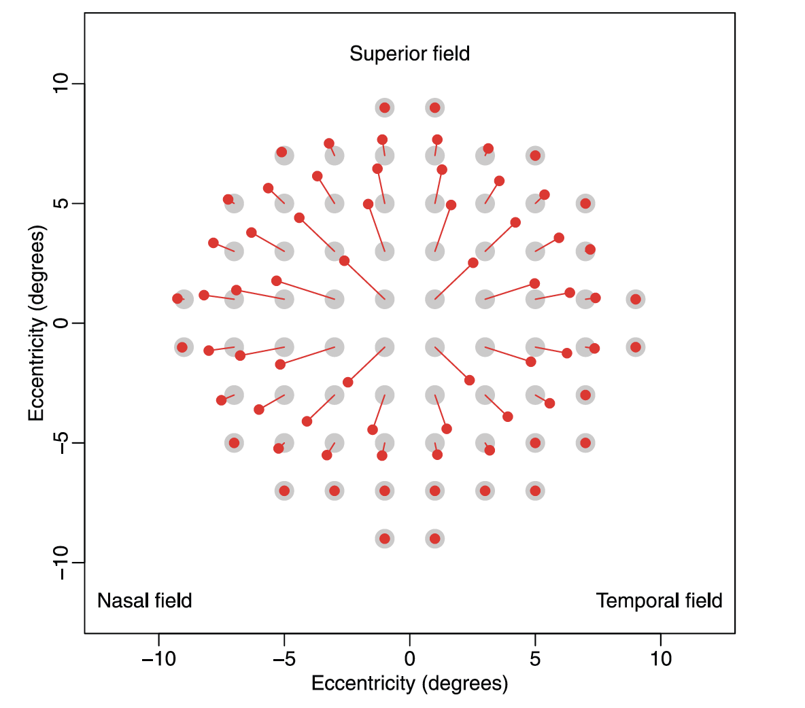
Displaced test point*
Turpin model**
*Drasdo N. Vison Res, 2007
**Turpin A. IOVS 2015
Notes:
そこでDrasdoのモデルから、Turpinらが算出したRGC displacement test point を用いて、再検討を行いました。

Slide 14
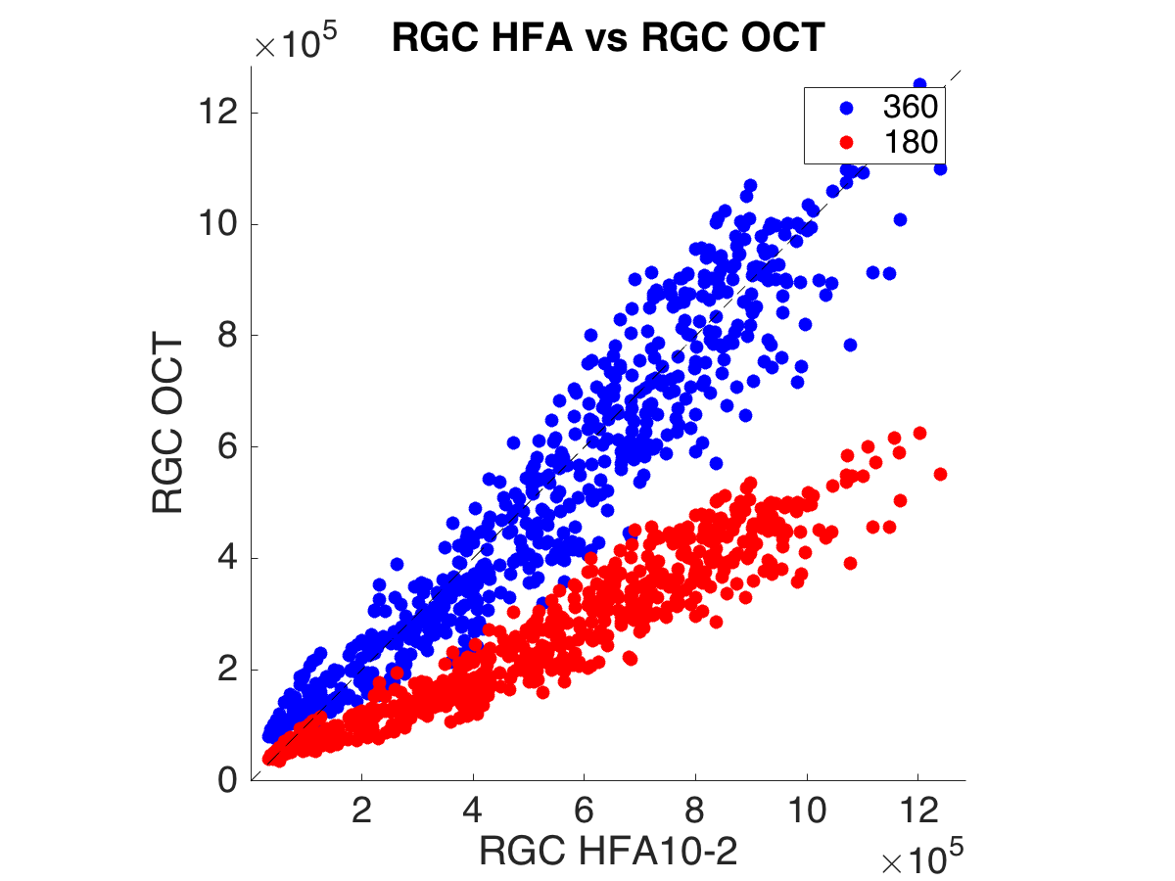
Displaced RGC_HFA vs. RGC_OCT 360 or 180 degree
cpRNFL
360
180
Zhang C. Ophthalmol 2014
360 degree is still better model
Notes:
Displacementの結果、360、180°共にばらつき減少し、RGC_HFAとの対応が改善しました。

Slide 15
なぜRGC_HFAとRGC_OCT360との整合性が高いのか？
Harwerth model
中心RGCが発散
モデル自体が緑内障に最適化されて（しまって）いる
Raza AS, Hood DC. IOVS. 2015
Notes:
Harwerthのモデルは、中心5°以内のRGC数がが発散しており、１，３° に測定点をもつ10-2では、MD値が高いほど推定RGC数が増大し、360度との相関が改善したと考えられます。

Slide 16
結語
HFA10-2によるRGC推定は臨床的に有用性がある。
Displacementは、RGC_HFAとRGC_OCTの整合性を改善する。
今後も機能と構造の対応の理解が必要。
Notes:
結語です
HFA10-2によるRGC推定は有用、ウエイティングは有効であると思われた。

